Slide 1
Socfinasia
Amélie Cuvelier Wout Jonckheere
Arthur Carème Chloé De Rijck
Reinout Van Reepingen Carlo Follesa

Slide 2

Korte inleiding
Holding
Socfin
Agrarische sector
Azië

Slide 3
Geschiedenis
1972: Oprichting
1974: LuxSE
2001: PNS Ltd heeft 30% van PT Socfindo overgenomen van de Indonesische overheid.
2007: Incorporatie van Socfin-KCD (Cambodja)
2011: Aandelen gesplitst in 20
2015: Aankoop van resterende aandelen in Socfin-KCD tot 100%.
2023: Moederholding Socfin van beurs gehaald

Slide 4
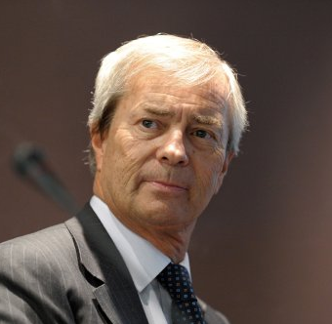

Management
Hoofdzetel
Luxemburg
Shareholders
Socfin (58%)
Bolloré (22%)
Free float (20%)
Vincent Bolloré
Hubert Fabri

Slide 5
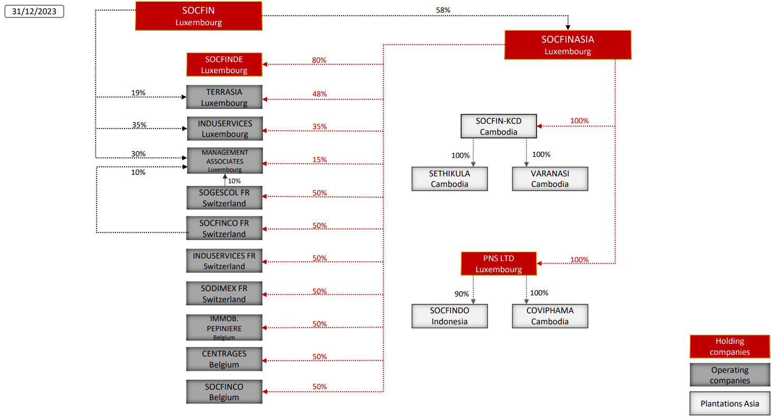
Indonesian
government
10%
Notes:
Deze structuur lijkt zeer ingewikkeld maar is het eigenlijk niet, de reden voor de vele ‘operating companies’ is om alles te regelen in zo’n groot bedrijf en om voordeel te halen uit fiscale voordelen per land. Dit is eerder normaal en geen red flag.

Slide 6
Indonesian
government
10%
Notes:
Deze structuur lijkt zeer ingewikkeld maar is het eigenlijk niet, de reden voor de vele ‘operating companies’ is om alles te regelen in zo’n groot bedrijf en om voordeel te halen uit fiscale voordelen per land. Dit is eerder normaal en geen red flag.

Slide 7
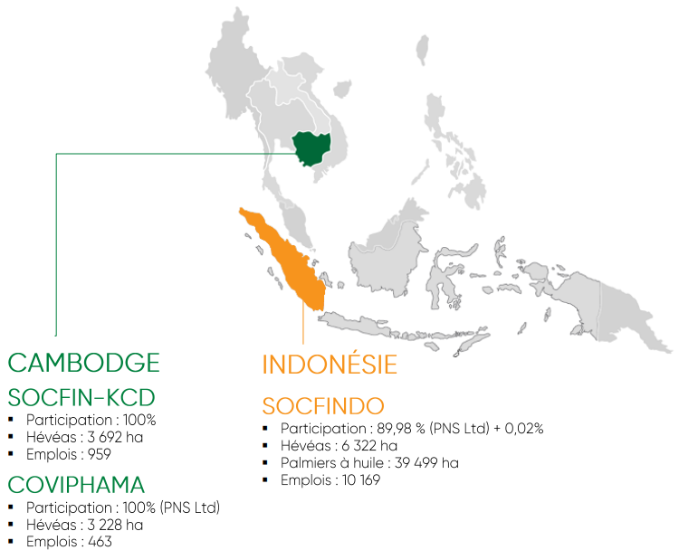
Geografie
Productie
- Zie afbeelding
Afzetmarkten
- Nestlé, Unilever, …
Socfindo
- 90+% omzet

Slide 8
Bedrijfsactiviteiten
Palmolieproductie
  Ruwe palmolie (CPO)
  Palm kernel oil (PKO)
Rubberproductie
  Natuurrubber (latex en droge rubber)
Duurzaamheidsdiensten
  Sociale en ecologische projecten in lokale gemeenschappen
  Certificeringen (bijv. RSPO, FSC) voor duurzame productie
Audits

Slide 9
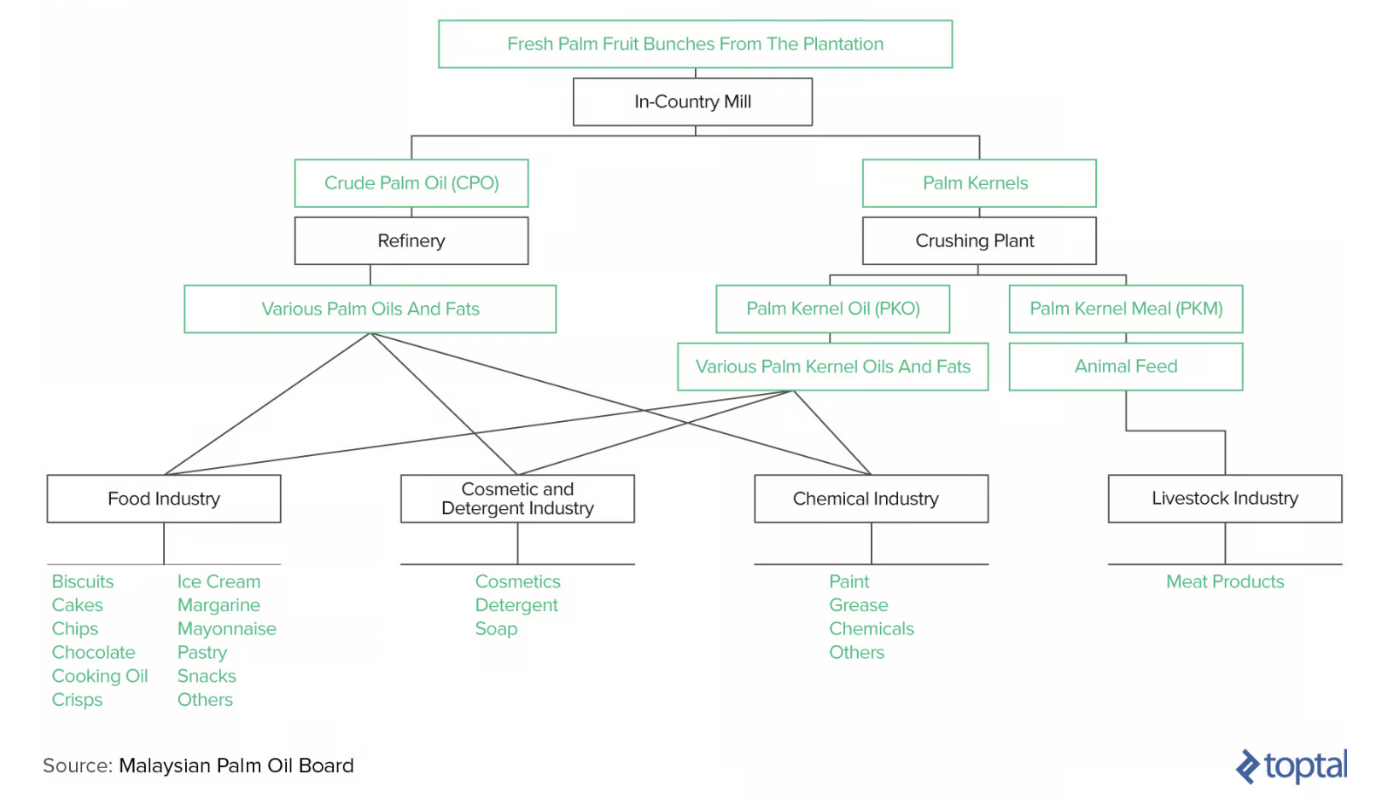
Palmolie

Slide 10

Peers: Sipef
Slechtere technologieën
Komt pas in 2029
Bredere productdiversificatie
Biedt geen consultancy
Grotere nadruk op duurzaam beheer
Vulkaan Ulawun -> probleem

Slide 11
SWOT-analyse
Zwaktes | Sterktes | Kansen | Bedreigingen
Innovatie is moeilijk. Klimaatafhankelijk. Controverses arbeidsrechten en ontbossing. | Diversificatie Grote expertise Genetisch gemodificeerde planten, hogere rendementen - Sterke groep. Palmolie heeft meeste omzet /ha | Groeiende vraag naar palmolie. Trump (Meer fosiel?) Efficiëntie verhogen Groei per capita 16-21kg EM -> 67kg China & India 37% | Toenemende milieueisen Volatiele grondstofprijzen Klimaatopwarming Conflicten landbezit

Slide 12


En Socfinaf?
Afrika
Azië

Slide 13
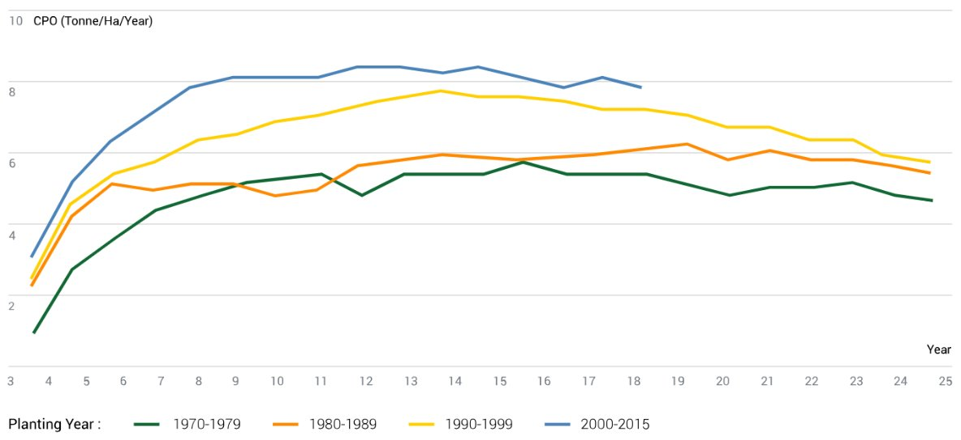
Financials

Slide 14
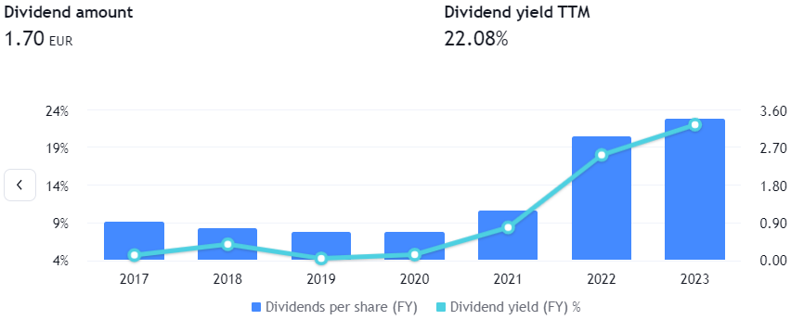
Financials

Slide 15
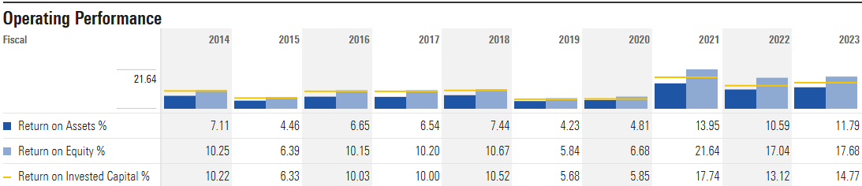
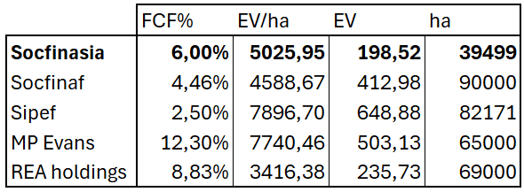
Financials

Slide 16
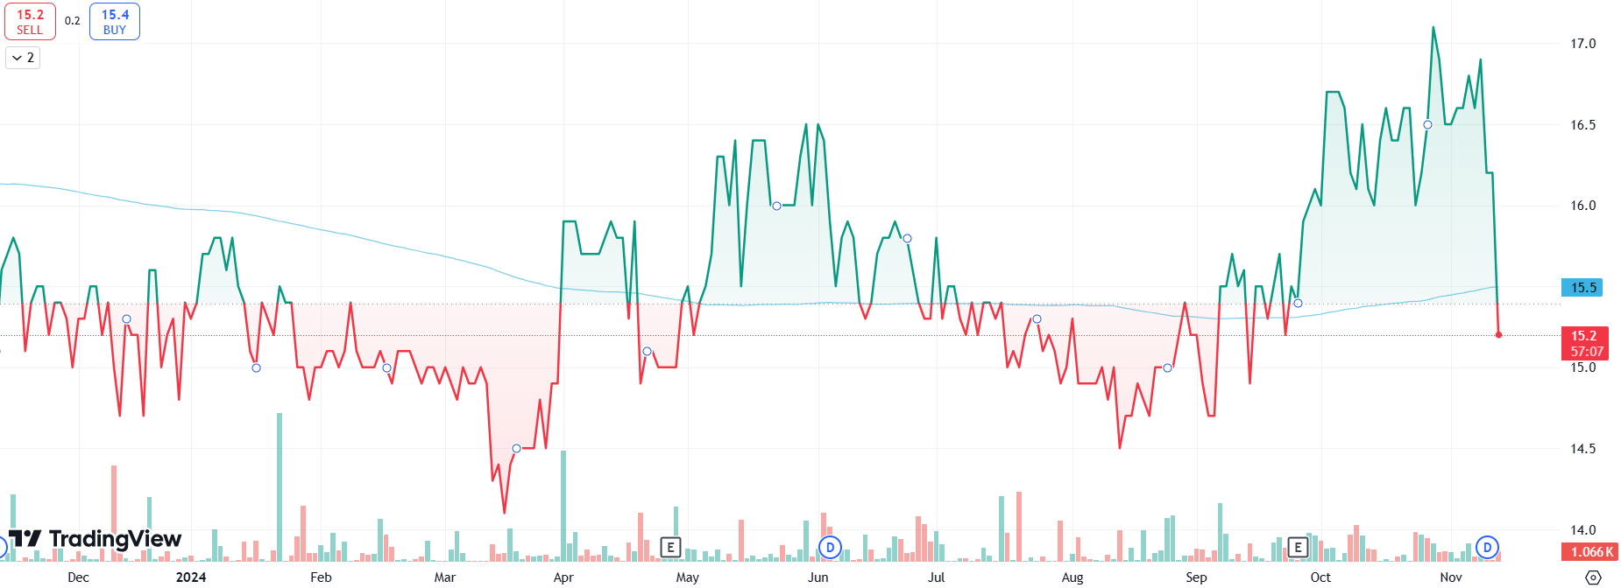
Financials
200 Day simple moving average

Slide 17
Financials
200 Day simple moving average

Slide 18
Conclusie
Met de palmolie prijs die uitbreekt, lijkt een investering in palmolieproducent ideal
Vordering van 25 miljoen (8 procent beurswaarde) op holding Socfin
Socfinasia is enorm aantrekkelijk door zeer hoog dividendrendement en aantrekkelijke waardering

Slide 19
Voorstel
Marktorder voor 66 aandelen => 1062.6 euro

